Slide 1

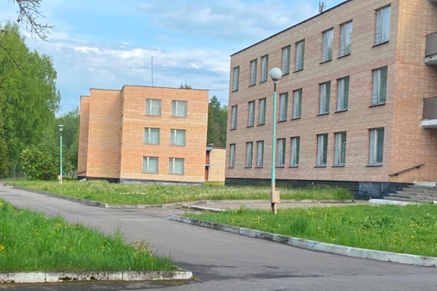
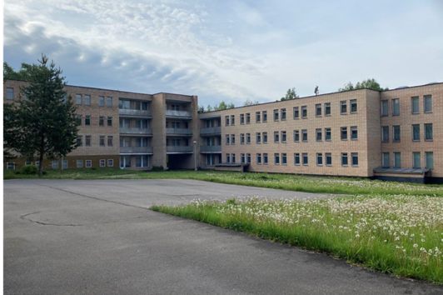
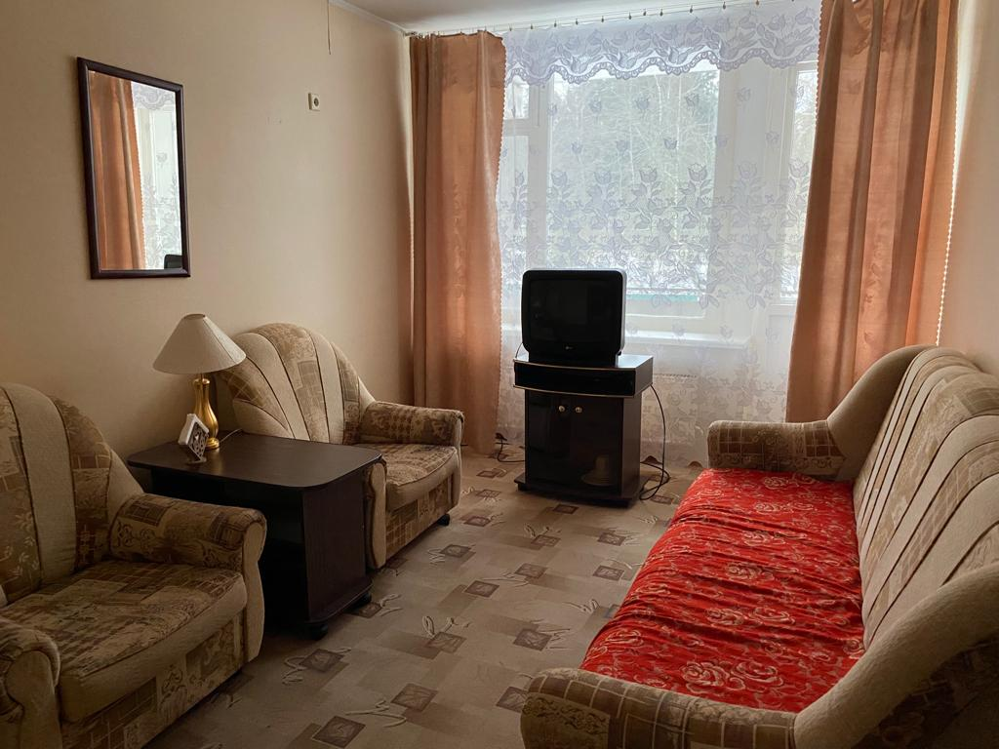
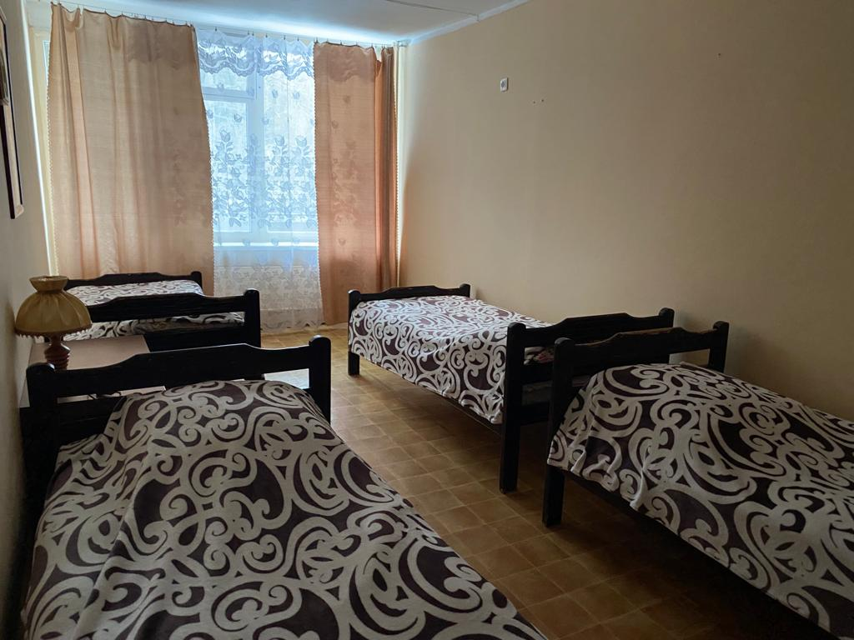
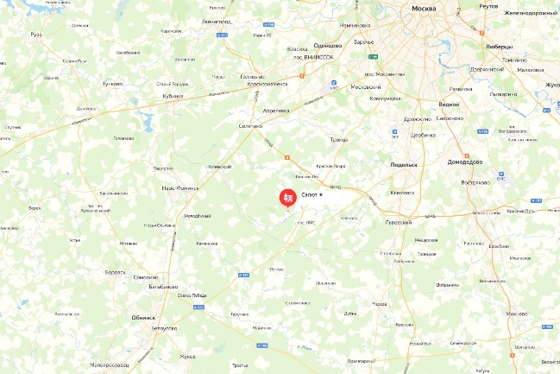
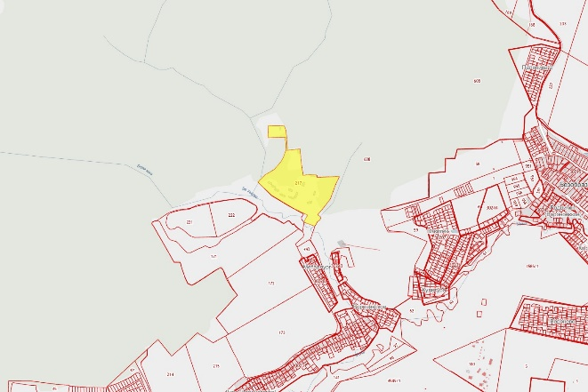
АО «НПЦАП»
БАЗА ОТДЫХА «САЛЮТ», ПРОДАЖА
Расположение актива – г. Москва, вн. тер. г. поселение Вороновское,
кв-л 400, з/у 1
Назначение актива – база отдыха
Площадь земельного участка (ЗУ) – 153 600 кв. м. (кол-во ЗУ – 1)
    кадастровый номер – 50:27:0030254:217
Площадь объектов (ОКС) – 9 181,3 кв. м. (кол-во объектов – 18,
в т. ч. здания – 18)
Вид права – собственность
Иное имущество (движимое) – собственность
Обременения – нет
Иная значимая информация – техническое состояние удовлетворительное, территория ухоженная, некоторые здания требуют ремонта, целесообразен снос бассейна. Инженерное обеспечение: электричество, водоснабжение (артскважина), водоотведение (очистные сооружения), отопление (газовая котельная).
Способ распоряжения – продажа
Начальная стоимость реализации – 765 368 280,02 руб.
Планируемая дата выставления на торги – 2024 год
Извещение на электронной площадке – ЭТП ГПБ etpgpb.ru
Контактное лицо –
Щеклеин Александр Вячеславович
раб. телефон: +7 (495) 535-31-59
Коршунова Наталья Викторовна
раб. телефон: +7 (495) 535-39-07
E-mail: otd526_1@npcap.ru
Схема расположения актива
Ситуационный план

Slide 2
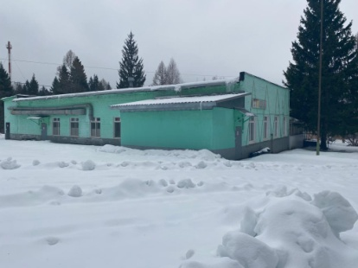
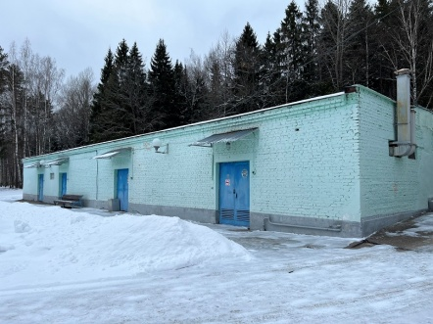
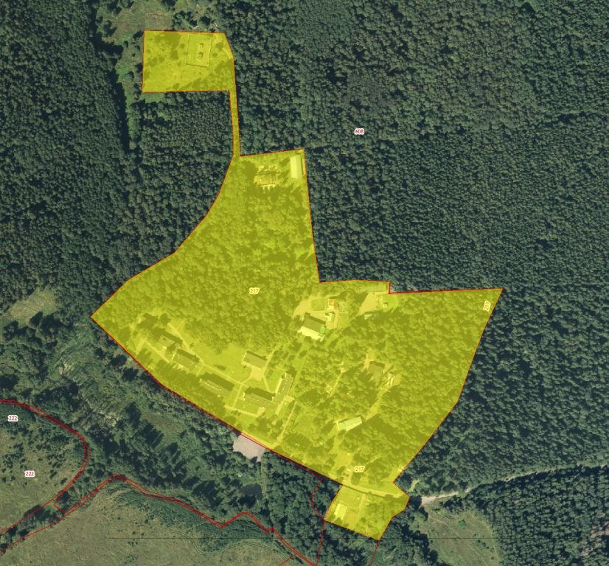
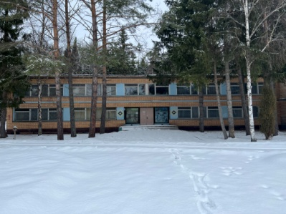
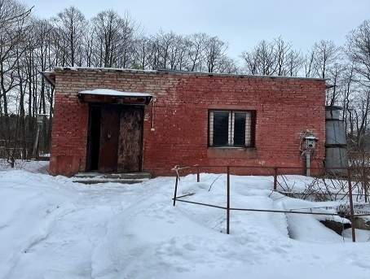
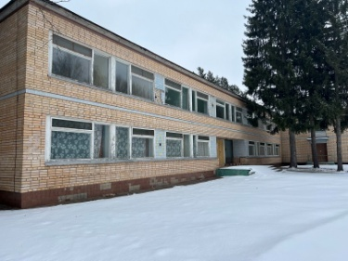
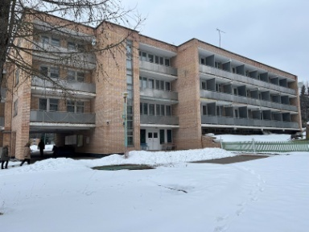
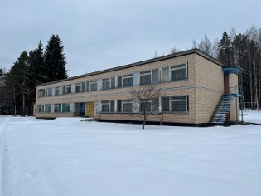
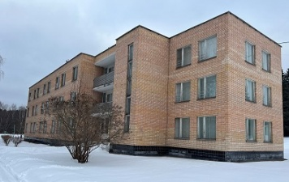
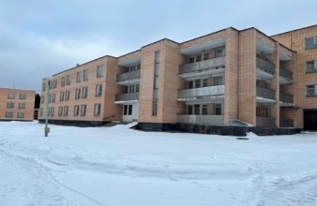
АО «НПЦАП»
БАЗА ОТДЫХА «САЛЮТ», ПРОДАЖА
Столовая
Площадь 691,6 кв. м.
Складской корпус
Площадь 300,3 кв. м.
Спальный корпус № 1
Площадь 638,7 кв. м.
Здание очистных сооружений
Площадь 44,8 кв. м.
Спальный корпус № 2
Площадь 630,8 кв. м.
Спальный корпус № 3
Площадь 658,9 кв. м.
Спальный корпус № 4
Площадь 1 532,3 кв. м.
Спальный корпус № 5
Площадь 1 525,3 кв. м.
Спальный корпус № 6
Площадь 1 496,38 кв. м.

Slide 3
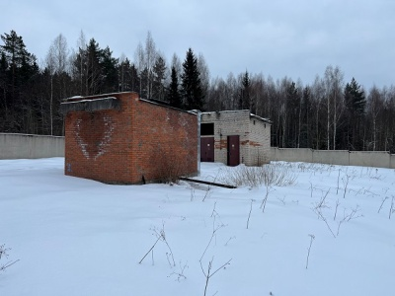
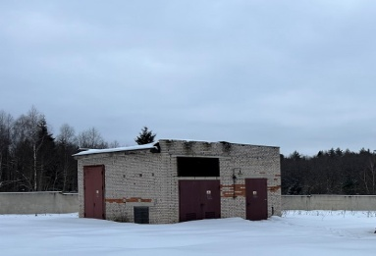
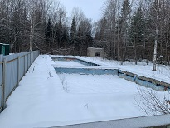
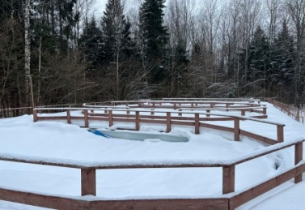
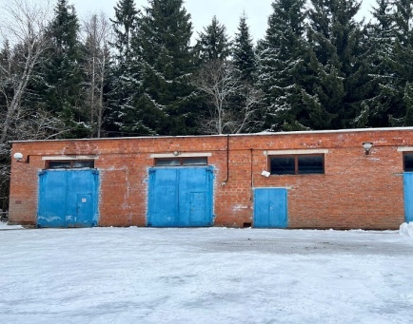

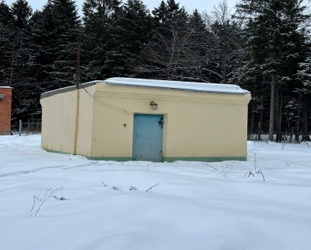
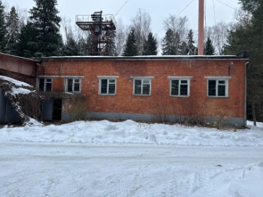
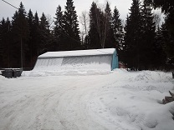
АО «НПЦАП»
БАЗА ОТДЫХА «САЛЮТ», ПРОДАЖА
Артезианская скважина
Площадь 11,4 кв. м.
Здание трансформаторной подстанции № 2
Площадь 24,2 кв. м.
Бассейн
Площадь 414,9 кв. м.
Сборно-разборный Бассейн «Освод-1»
Площадь 341,7 кв. м.
Артскважина насосной станции
1 подъема
Площадь 304,6 кв. м.
Здание трансформаторной подстанции № 1
Площадь 43,2 кв. м.
Здание газовой котельной
Площадь 311,6 кв. м.
Склад типа «Модуль»
Площадь 220,2 кв. м.
Здание насосной станции 1 подъема
Площадь 13 кв. м.

Slide 4

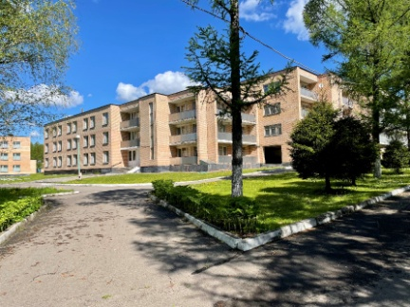
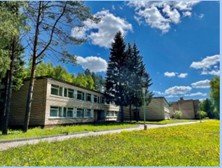
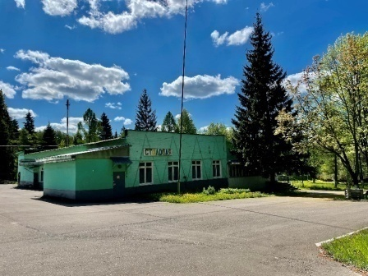
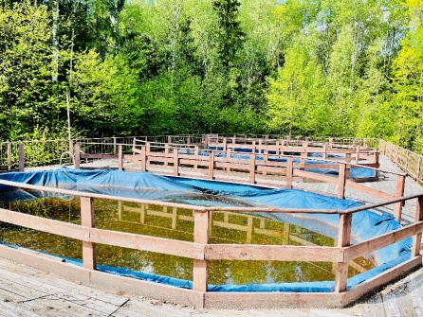
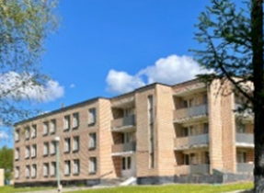
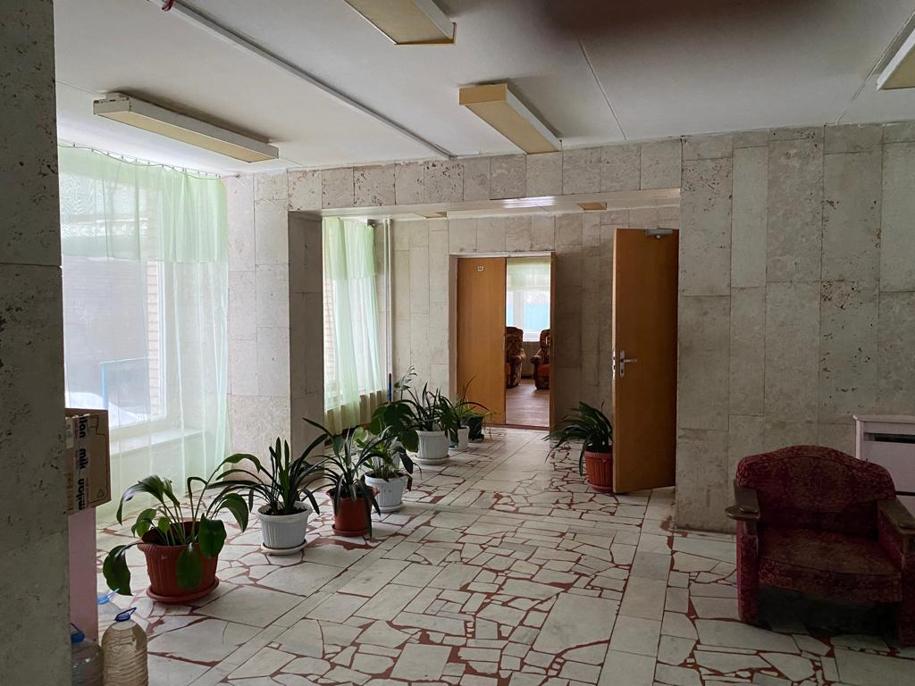
АО «НПЦАП»
БАЗА ОТДЫХА «САЛЮТ», ПРОДАЖА

Slide 5
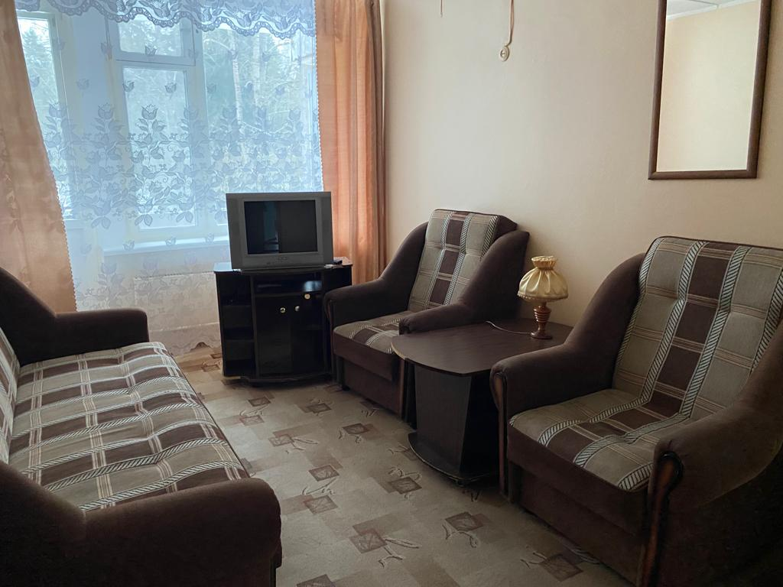
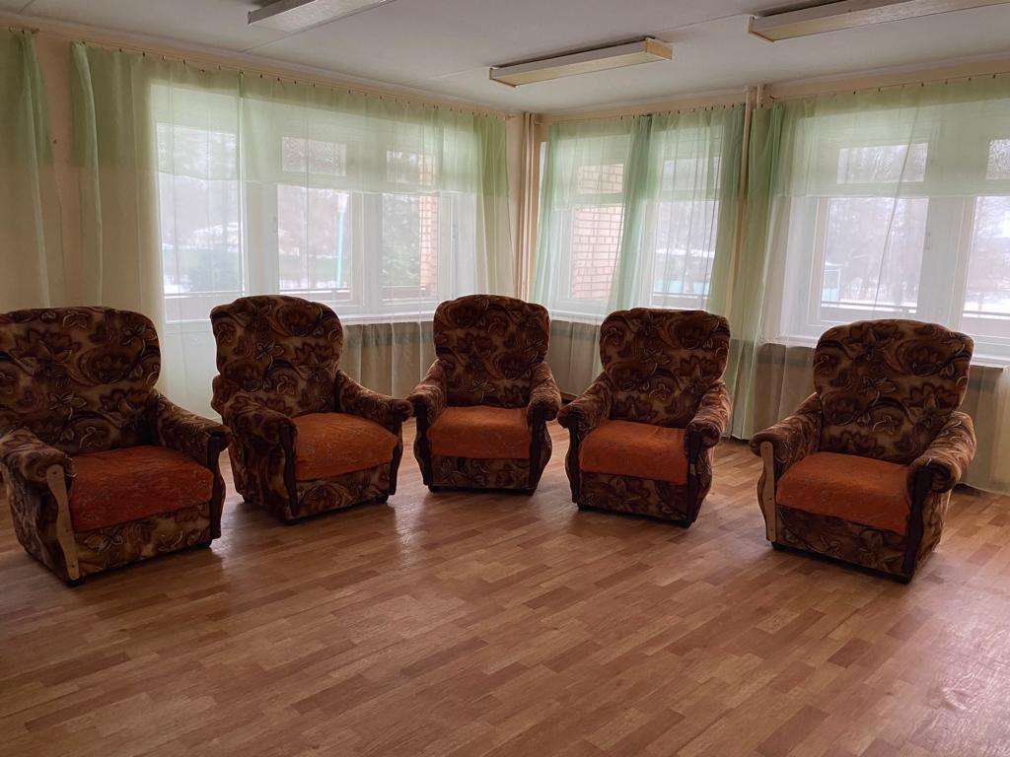
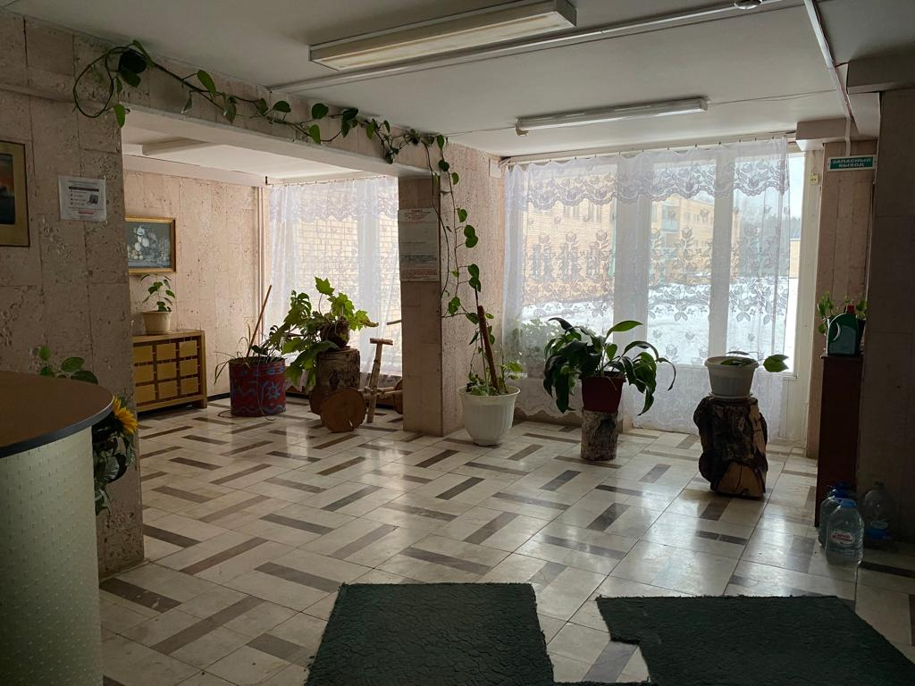
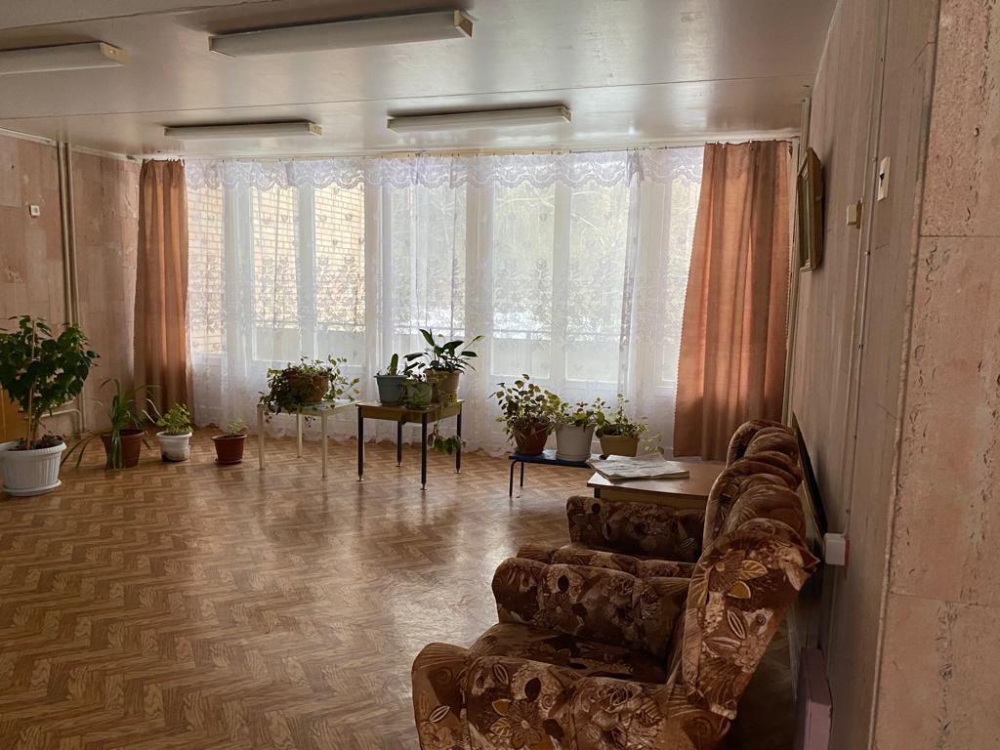
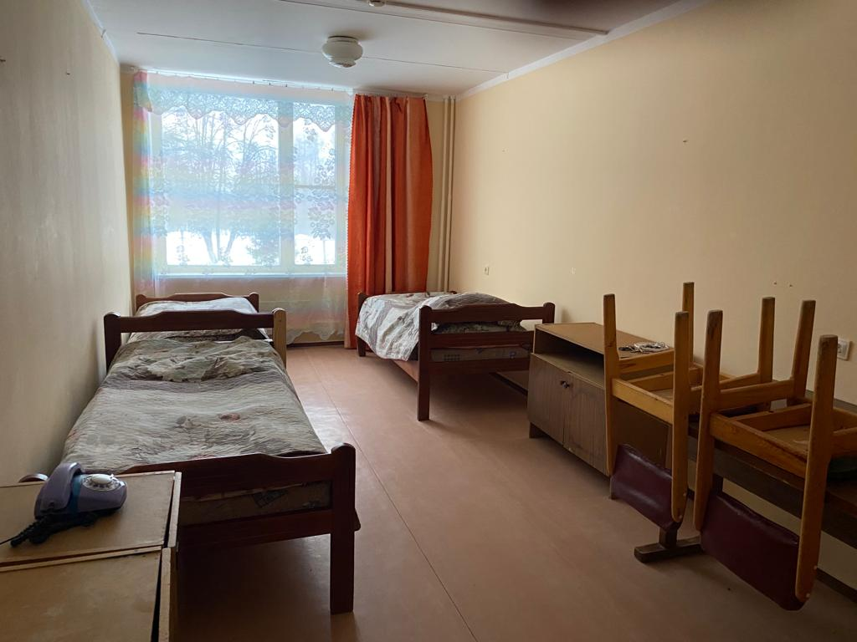
АО «НПЦАП»
БАЗА ОТДЫХА «САЛЮТ», ПРОДАЖА

Slide 6
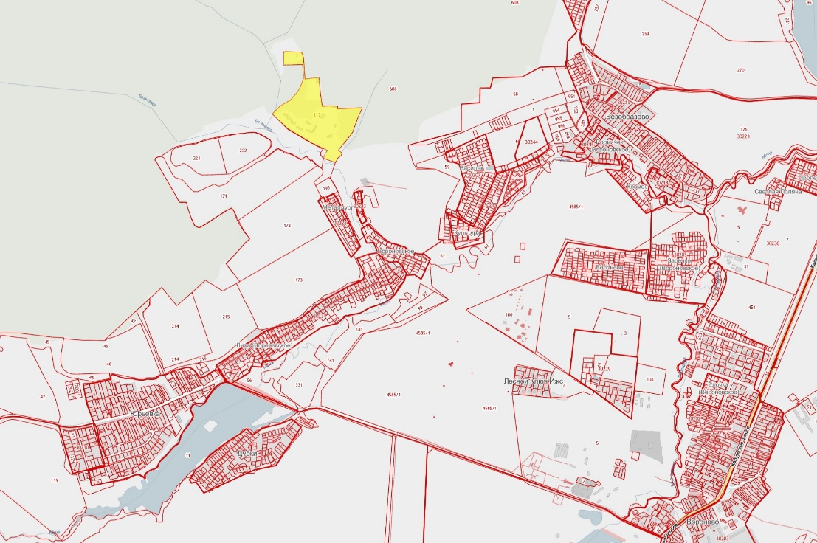
АО «НПЦАП»
БАЗА ОТДЫХА «САЛЮТ», ПРОДАЖА
Иная значимая информация
Окружение актива
Кадастровые номера объектов, входящих в состав базы отдыха «Салют»:
50:27:0030254:217 - Земельный участок
77:22:0000000:3764 - Здание (Столовая)
50:27:0000000:11016 - Здание (Спальный корпус № 1)
50:27:0000000:11017 - Здание (Спальный корпус № 2)
77:22:0000000:3766 - Здание (Спальный корпус № 3)
50:27:0000000:11019 - Здание (Спальный корпус № 4)
50:27:0000000:7348 - Здание (Спальный корпус № 5)
50:27:0000000:12351 - Здание (Спальный корпус № 6)
77:22:0000000:2666 - Здание (Бассейн)
77:22:0000000:2620 - Здание (Сборно-разборный бассейн «Освод-1»)
77:22:0000000:3765 - Здание (Артезианская скважина)
50:27:0000000:11013 - Здание (Артскважина с насосной станцией 1 подъема)
50:27:0000000:11020 - Здание (Насосной станции 1 подъема)
50:27:0000000:7306 - Здание (Газовая котельная)
50:27:0000000:11018 - Здание (Трансформаторная подстанция № 1)
50:27:0000000:11015 - Здание (Трансформаторная подстанция № 2)
77:22:0000000:2336 - Здание (Склад типа «Модуль»)
50:27:0000000:11012 - Здание (Очистные сооружения)
50:27:0000000:11010 - Здание (Складской корпус)
База отдыха «Салют»
деревня Безобразово
СНТ Родничок
СНТ Василек
СНТ Металлург
СНТ Космос
СНТ Культура
СНТ Вороновское
СНТ Вороново
СНТ Заречье
СНТ Лира
коттеджный посёлок Лесные Ключи
Калужское шоссе
деревня Юрьевка
СНТ Елочка
садовое товарищество Дубки
село Вороново

Slide 7
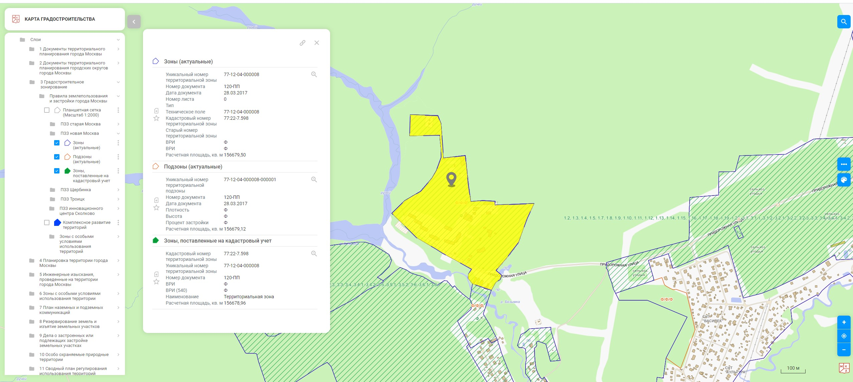
АО «НПЦАП»
БАЗА ОТДЫХА «САЛЮТ», ПРОДАЖА
Иная значимая информация

Slide 8
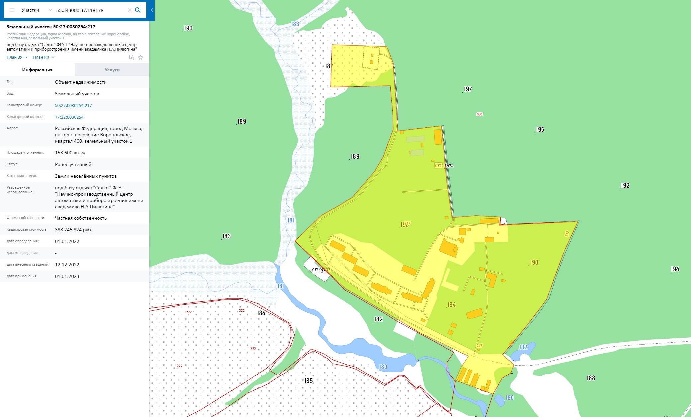
АО «НПЦАП»
БАЗА ОТДЫХА «САЛЮТ», ПРОДАЖА
Иная значимая информация

Slide 9
Иное имущество (движимое)
- склад спортинвентаря; хлораторная; овощехранилище; клуб; забор металлический с воротами; пожарно-хозяйств. водопровод, в том числе водонакопитель емкости 45м3 – 6 шт. и регулирующий клапан; дом техники; медицинский изолятор; уличные санузлы – 3 шт.; пристройка к столовой; медицинский пункт; благоустройство территории б/о салют; ограждение с воротами; cептик; трансформатор сварочный; электронный пищевой котел; станок нacтoльно-cверлильный; станок токарно-винторезный; электрокотел – 2 шт.; котел; компрессор 23ВФ-11/1 3СМ2У3; титан; компрессор 23ВФ4.7/1.3 СМ243с ДВ4/1.5; агрегат компрессорный AKE-L- 2CC3-H-C4H-1x1; насос Ах50-32-160е-сд с дв 4квт/3000; насос К150-125-250; насос К 150--125-250 с дв 18,5 квт /1500об; насос Grundfos SEG 40/09/2/50B; вентилятор N8; холодильный агрегат МЕМЕ – 3 шт.; система видеодомофон; охранная сигнализация БО 'САЛЮТ'; коммутационный комплект; шкаф телеметрического контроля АКСОН ХЛ; регулятор давления; установка пожаротушения для защиты электрощитов и эл. шкаф; электронный корректор объема газа; счетчик газа; система тревожной сигнализации; установка автомат. информац. измер. системы коммер. учета элек; пожарная сигнализация /Салют/пульт наблюд; центробежный насос; выпрямитель сварочный Дуга-381м1 220в; шкаф холодильный R1520м – 2 шт.; шкаф холодильный ШХК07-07; радиотрансляционный узел; машина посудомоечная поточная ММУ-1000; шкаф жарочный ШЖЭП-3 – 2 шт.; бассейн Эсприт – 3 шт.; хлеборезка АХМ 300Т; кондиционер Electrolux EACS-09 HC№3; система холодоснабжения (овощехранилище БО 'Салют'); в/в кабель от ТП-716 до ТП-717 3х95=150 п.м.(насосная) БО 'Салют"; распределительный пункт ВН/НН с трансформатором ТП-716 б/о Салют; распределительный пункт ВН/НН с трансформатором ТП-717 б/о Салют; пульт управления холодильными машинами БО 'Салют'; Котёл Ква «Факел-Г» в сборке с блоком газогорелочным Л1-Н, блоком управления и сигнализации БУС14, блоком управления и сигнализации КСУМ1, блоком контроля пламени БКП-ФД, вентилятором радиальным котловым В-Ц14-46-2-01ЛЕ8У2А – 6 шт., система контроля загазованности помещения котельной; подогреватель водо-водяной на рабочей воде – 6 шт.; грязевик; циркуляционный насос СО № 2 с двигателем АИР 180М2ЖУ2; циркуляционный насос СО № 4 Grundfos; насос исходной воды с эл. двигателем; циркуляционный насос ГВС № 1 с двигателем АИР160S-2ЖБ01У2; циркуляционный насос ГВС № 2 с двигателем АИР160S-2ЖБ01У2; циркуляционный насос ГВС №3 с двигателем АИР160S-2ЖБ01У2; фильтр параллельноточный Na-катионитный – 4 шт.; тепловой пункт c баками аккумуляторами горячей воды V=1000 м3 х 2; деаратор (насос, 2 бака, вышка, трубы); система дымоудоления (короба) (в составе: три двигателя дымосос ВДН-8У - вентилятор дымососа № 1 ВДН 8-1000, вентилятор дымососа № 2 ВДН 8-1000, вентилятор дымососа № 3 ВДН 8 У2 ПР

